Slide 1
ESCUELA POLITÉCNICA
DEL EJÉRCITO
UNIDAD DE GESTIÓN DE POSTGRADOS
MAESTRÍA EN REDES DE INFORMACIÓN Y CONECTIVIDAD
“MODERNIZACIÓN DE LOS SISTEMAS DE COMUNICACIÓN Y NAVEGACIÓN DEL HELICÓPTERO MI-171E”
Maestrante: Ing. Aldo Capelo B.
Director: Ing. Danilo Corral, Msc.
Oponente: Ing. Patricio Vizcaino, Msc.
Coordinador: Ing. Rodrigo Silva, Msc.
20 de Diciembre del 2012

Slide 2
SUMARIO (Estructura del Proy.)
INTRODUCCIÓN.
  PROBLEMA (NECESIDAD) – JUSTIFICACIÓN.
  OBJETIVOS GENERAL Y ESPECÍFICOS.
  HIPÓTESIS Y VARIABLES.
  EVALUACIÓN Y VALIDACIÓN DE RESULTADOS.
MARCO TEÓRICO (Expo. Omitida)
  RESEÑA – CONOCIMIENTOS DE AVIACIÓN.

Slide 3
SUMARIO
LEVANTAMIENTO DE LA INFORMACIÓN.
  ESTADO ACTUAL.
  CARACTERÍSTICAS DEL EQUIPAMIENTO QUE SE DISPONE.
  CARACTERÍSTICAS DE LOS EQUIPOS DE COM-NAV QUE SE REQUIERE INSTALAR.
IDENTIFICACIÓN DE LA SOLUCIÓN
  PARÁMETROS Y COMPORTAMIENTO DE PROTOCOLO DE AVIACIÓN.

Slide 4
SUMARIO
DISEÑO Y EJECUCIÓN DE LA SOLUCIÓN.
  EVOLUCIÓN DE LA SOLUCIÓN.
  EQUIPOS A INSTALARSE (Gráfica).
  ESTUDIO TÉCNICO (Ref OACI).
  INTEGRACIÓN E INTERCONEXIÓN.
  ANÁLISIS Y CONSUMOS DE CARGAS.
ANÁLISIS DE RESULTADOS Y CONCLUSIONES

Slide 5
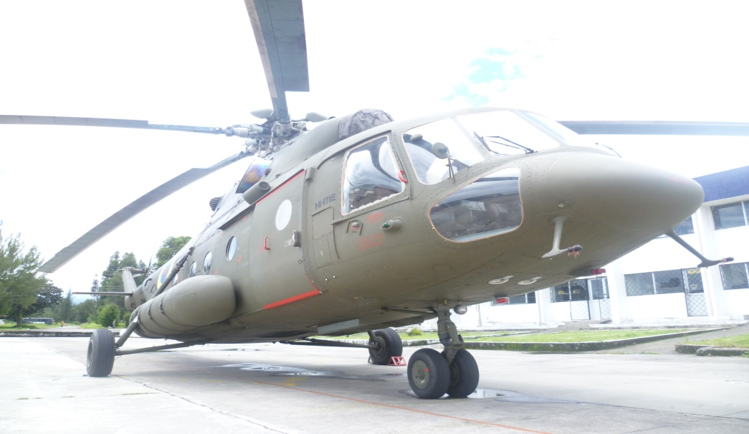
PROBLEMA
Ejército (2010) compra dos helicópteros MI-171E de fabricación Rusa nuevos de fábrica.
Solo cuentan con sistemas de navegación y comunicación básicos (Brújula Magnética y Radio VHF Orlan)

Slide 6
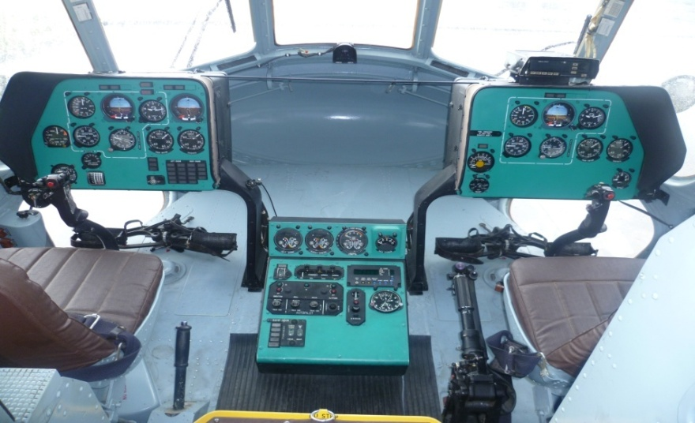
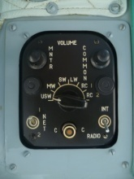
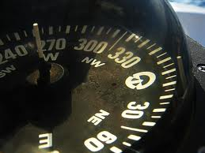
PROBLEMA
COMUNICACIÓN
VHF
BRÚJULA MAGNÉTICA (ADF)
Limita el empleo de la aeronave en condiciones climatológicas extremas y provoca condiciones mínimas de seguridad
Genera riesgo las operaciones militares y en las tripulaciones.
Surgen interrogantes ……se puede MODERNIZAR….? Compatibilidad?... Protocolos? …Conectividad? …que instrumentos? .... Diseño?

Slide 7
JUSTIFICATIVO
La modernización de los sistemas de COM-NAV del helicóptero MI-171E permitirá:
Realizar vuelos VFR / IFR, bajo las normas de aeronavegabilidad y seguridad vigentes.
Reducir el riesgo de las operaciones de vuelo en condiciones extremas.
Incrementar los estándares de seguridad.
Operatividad de dos (2) helicópteros MI-171E para un período estimado de diez (10) años.

Slide 8
JUSTIFICATIVO
Permitirá:
Marcar el inicio en la 15 BAE “PAQUISHA” y en el país de una era de trabajos de modernización de aeronaves en base al empleo de equipos de COM-NAV 4G. Con la participación de técnicos, tecnólogos e ingenieros exclusivamente ecuatorianos sin depender del asesoramiento extranjero.

Slide 9
OBJETIVOS
G: Modernizar los sistemas de comunicación y navegación del helicóptero MI-171E, a fin de incrementar los estándares de seguridad en las operaciones aéreas.
E: Levantar la información del estado actual.
Identificar la solución tecnológica adecuada.
Diseñar y ejecutar la solución específica.
Realizar pruebas de campo, conclusiones.

Slide 10
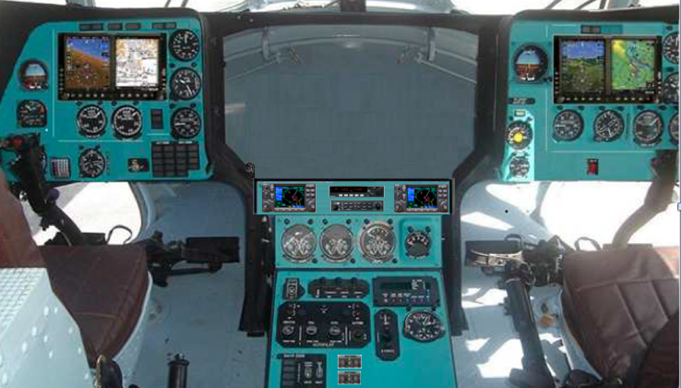
ENTREGABLE
PROPUESTO
CABINA ACTUAL
CABINA MODERNIZADA
GPS Trimble 2000 (Americano)
SISTEMA DUAL
DE
COM-NAV
ADF Apk-15
VHF Orlan 85-CT

Slide 11
EVALUACIÓN DE RESULTADOS
En base a la comparación con las condiciones iníciales de la aeronave relacionada a todos sus sistemas estructurales, de comunicación y navegación.
Al inicio y final del proyecto, todo se registrará en cartas de trabajo y formatos de seguimiento, parte de un Informe de validación, firmado por el Jefe de mantenimiento de las aeronaves y el Gerente del proyecto.
Cada fase de ejecución, se verifica en base a la planificación presentada al Departamento de Control y Aseguramiento de la Calidad de la 15 BAE “PAQUISHA” quien al final, emite el certificado de aeronavegabilidad del helicóptero.

Slide 12
ESTADO ACTUAL DE LA AERONAVE
Sistemas de comunicación instalado:
Radio VHF ORLAN 85-CT.
Sistemas de navegación instalado:
ADF Apk-15
GPS Trimble 2000 instalado en el Cemae 15 en el 2011.

Slide 13
A FUTURO PARA LA AERONAVE
Sistemas de COM-NAV que se requiere:
Sistema integrado ILS/GPS IFR/VHF-COM
Interfaces Globales - Pantallas duales
Sistema Localizador de emergencia.
Sistema ADF para estaciones en la banda AM
Sistema de comunicación interna
Sistema de comunicación cabina – pasajeros

Slide 14
SOLUCIÓN TECNOLÓGICA

Slide 15
PARAMETROS
1. ENTORNO.
EQUIPAMIENTO AERONAVES AVIACIÓN DEL EJÉRCITO
ORD | AERONAVES | CANTIDAD | EQUIPAMIENTO | MARCA
1 | Super Puma | 5 | GNS 430 | GARMIN
2 | Puma | 1 | GPS | TRIMBLE 2000
3 | Lama | 3 | GNS 430 | GARMIN
4 | Gazelle | 5 | GNS 430 | GARMIN
5 | Arava | 3 | GPS | TRIMBLE 2000
6 | Casa | 3 | KMD 485 | HONEYWELL
7 | Cessna Citation | 1 | G1000 | GARMIN
8 | Beachcraft | 1 | GNS | GARMIN

Slide 16
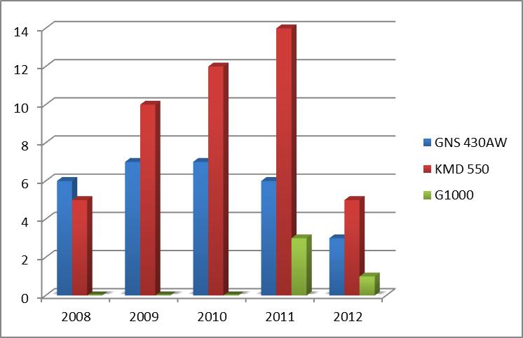
PARAMETROS
2.FIABILIDAD .
Año
Reportes de funcionamiento Vs Año
Por estadísticas …….. GARMIN

Slide 17
PARAMETROS
3. PRECIO.
COMPARATIVA DE EQUIPOS QUE SE REQUIEREN PARA LA MODERNIZACIÓN DEL HELICÓPTERO MI 171E
 |  | 75.000 |  | 60.000 |  | 54.000
DESCRIPCIÓN | EQUIPO | PRECIO | EQUIPO | PRECIO | EQUIPO | PRECIO
ILS VOR/ILS/GPS IFR/VHF COM | GNS-430AW | 11789,00 | AVIDYNE IFD510 | 14995,00 | Bendix King - KLN-94 | 14250,00
COURSE DESVIATION INDICATOR | Garmin GI-106A | 1999,00 | Mid-Continent Instr & Avionics - MD222-406 | 2351,00 | Bendix King - KI-204 | 3853,00
RADIO MAGNETIC INDICATOR | Bendix King KI-229 | 6489,00 | Bendix King - KNI-582 | 7526,00 | Rockwell Collins RMI-733 | 7200,00
ELT | ELT ARTEX C406-NHM | 3785,00 | Kannad - 406AF | 1095,00 | Ameriking - AK451-12 | 1532,00
CAJA DE CONTROL DE AUDIO | Bendinx King KMA 28 | 2824,00 | AVIDYNE AMX 240 | 1500,00 | Terra TMA-330D | 495,00
STATIC INVERTER | SPC-5 | 1567,00 | CV-400-60-3.5 | 1300,00 | EUROATLAS 3010R & 3010S | 1800,00
ADF | KR 87 | 1995,00 | Collins ADF-650A | 1195,00 | Bendix King KI-228 | 2050,00
GYRO DIRECTIONAL | KCS305 |  | RC Allen - RCA11A-8F | 1500,00 | Falcon Gauge - DG02E | 1795,00
INTERCOMUNICADOR DE AUDIO | PM 3000 | 549,95 | Sigtronics - SPA-600 | 252,00 | Flightcom - 403 | 269,00
GPS / COM / NAV | Garmin G500 | 22989,00 | Dual AVIDYNE IFD5000 | 7280,00
RADAR METEREOLÓGICO | Garmin GWX 70 | 20995,00 | Bendix King - ART-2000 | 22000,00 | Garmin - GWX-68 | 20995,00

Slide 18
PARAMETROS
4. CARÁCTERÍSTICAS TÉCNICAS
Generadores de CA de 115/200 V – 400 Hz. – 40 KVA C/U
Alterna monofásica de 115 V CA – 400 Hz
Alterna monofásica de 36 V CA - 400 Hz
Alterna trifásica de 35 V CA - 400 Hz
Sistema de CD de 27/28 V
“FINALMENTE SE DETERMNA LA COMPATIBILIDAD DEL EQUIPO CON LA AERONAVE” (en base al Estudio Técnico y su protocolo de comunicación).

Slide 19
ESTUDIO DE INGENIERIA
LA OACI DETERMINA LO QUE DEBE CONSTAR EN EL ESTUDIO TÉCNICO CUANDO SE ALTERE O MODIFIQUE EL DISEÑO TIPO O LA AERONAVEGABILIDAD DE LA AERONAVE,MOTORES,HÉLICES Y/O COMPONENTES.

Slide 20
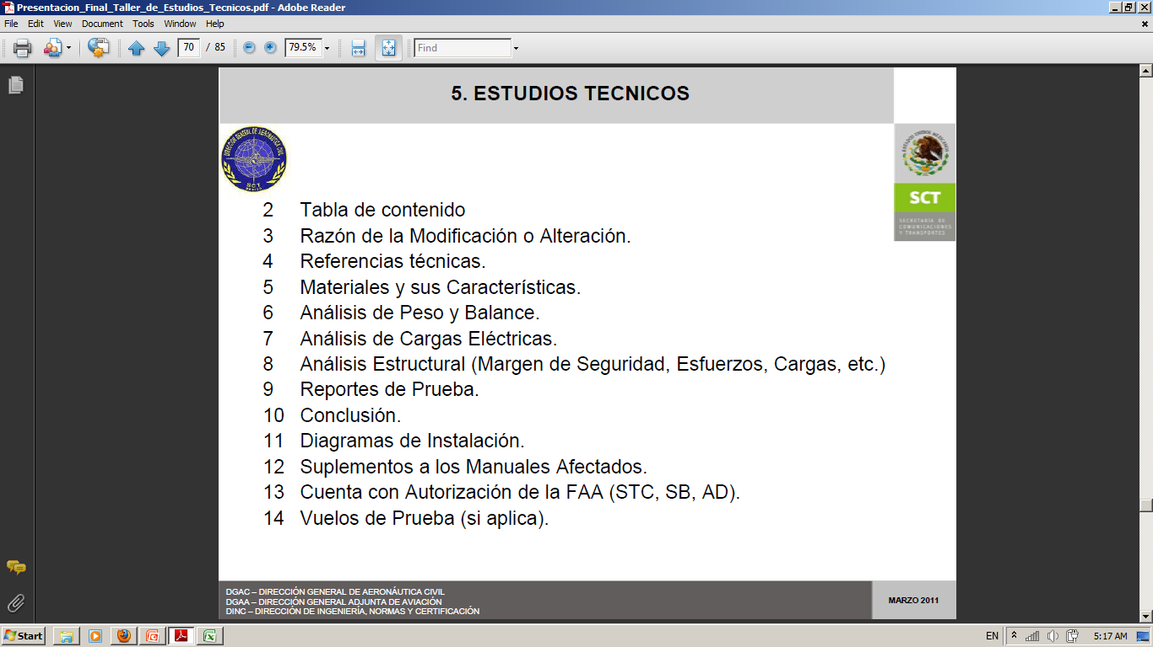
ESTUDIO DE INGENIERIA

Slide 21
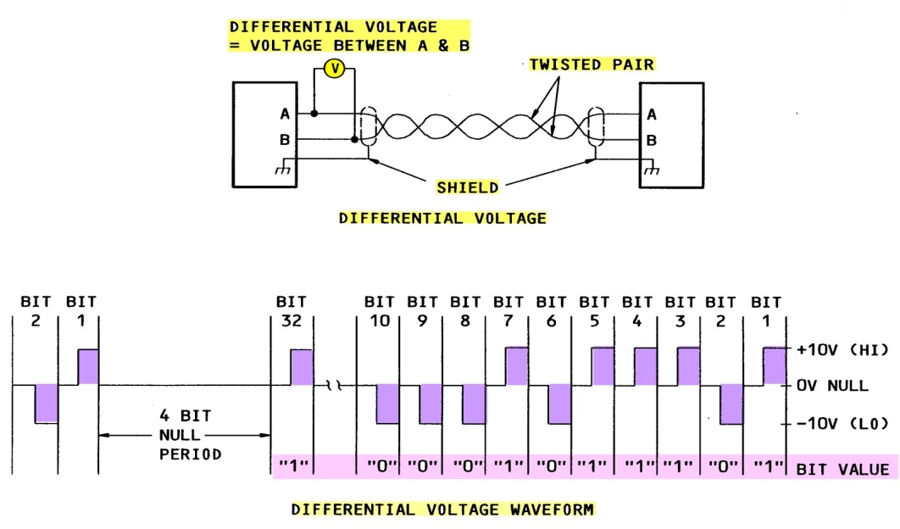
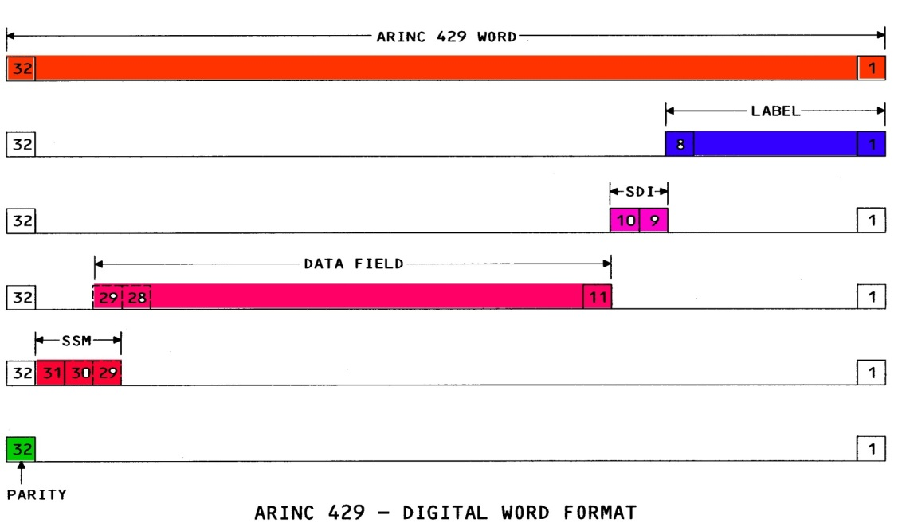
PROTOCOLO
Para los sistemas Globales de COM_NAV, se requiere estándar de comunicación Arinc 429

Slide 22
DISEÑO
Y
EJECUCIÓN

Slide 23
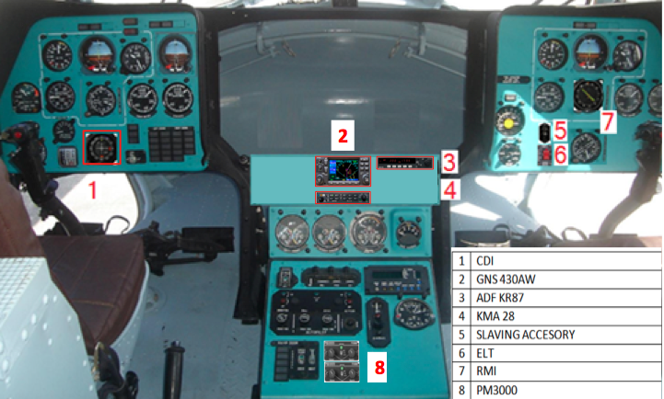
EVOLUCIÓN DE LA SOLUCIÓN
CONFIGURACIÓN ORIGINAL
PRIMERA CONFIGURACIÓN

Slide 24
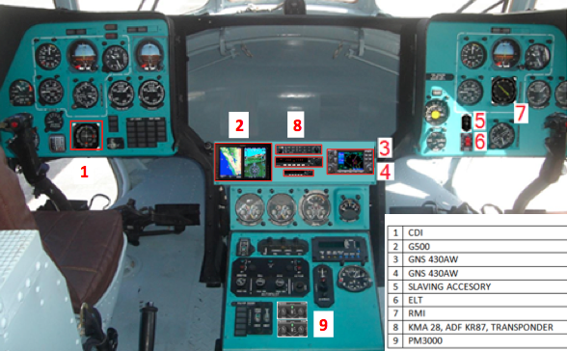
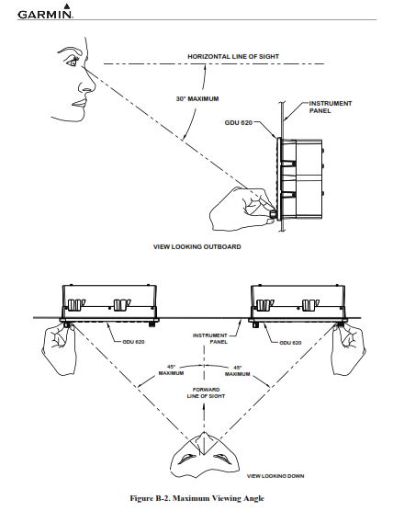
EVOLUCIÓN DE LA SOLUCIÓN
SEGUNDA CONFIGURACIÓN
RECOMENDACIONGARMIN

Slide 25
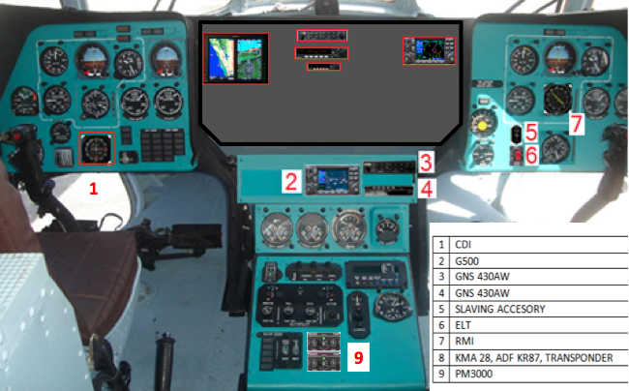
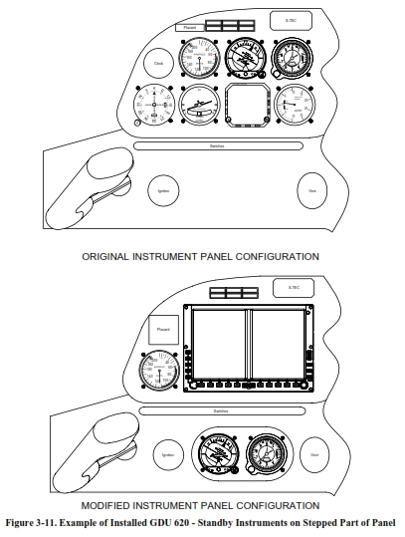
EVOLUCIÓN DE LA SOLUCIÓN
TERCERA CONFIGURACIÓN
RECOMENDACIÓN GARMIN

Slide 26
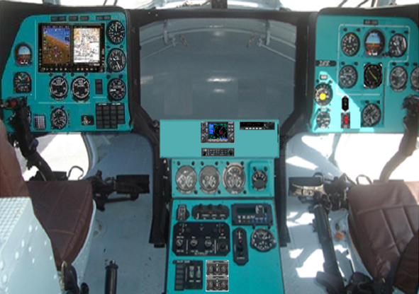
EVOLUCIÓN DE LA SOLUCIÓN
CUARTA CONFIGURACIÓN
CONFIGURACIÓN FINAL APROBADA POR EL FABRICANTE

Slide 27
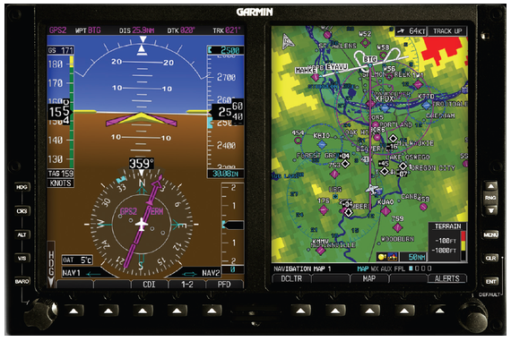
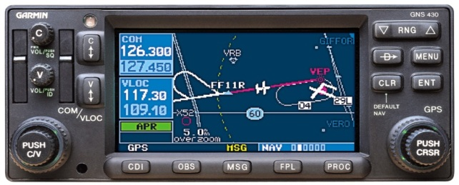
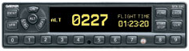
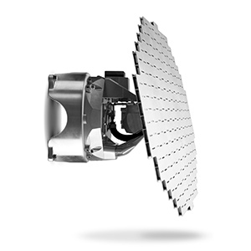
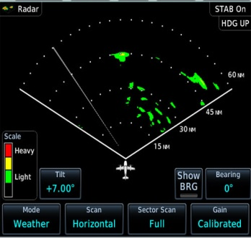
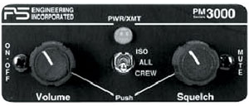
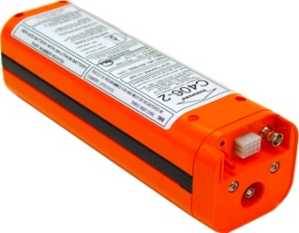
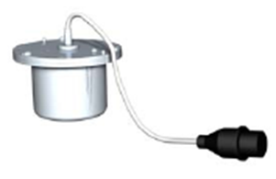
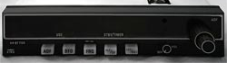
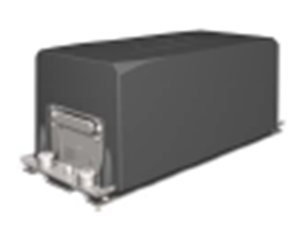
EQUIPOS
AHRS
ADC

Slide 28
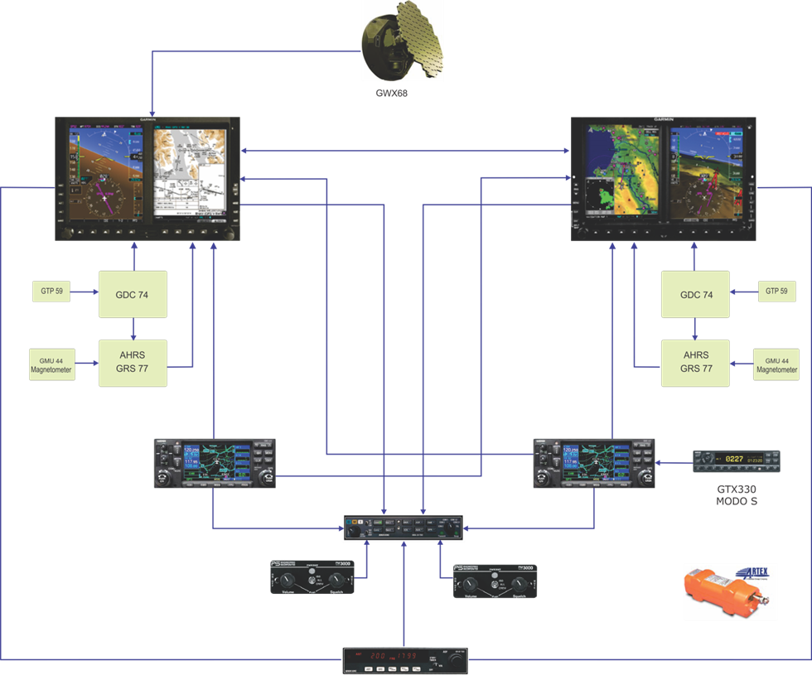
INTEGRACIÓN DE AVIÓNICA

Slide 29
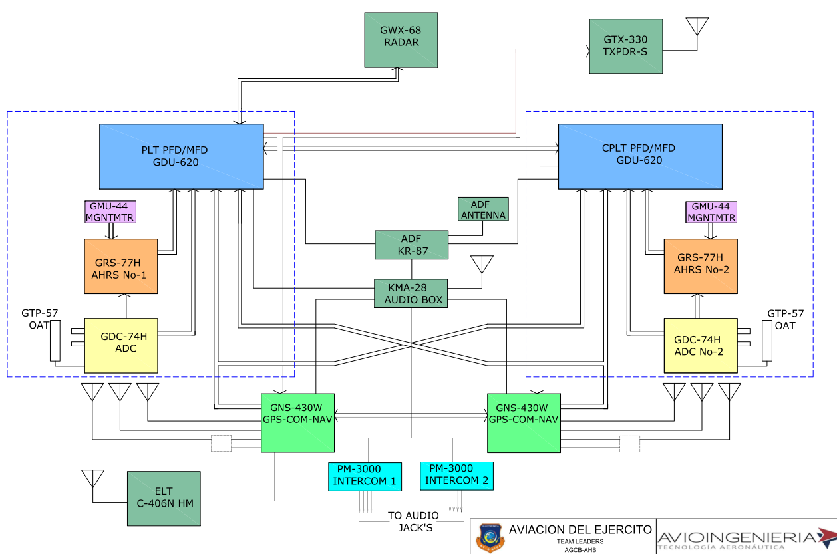
DIAGRAMA DE INTERCONEXIÓN

Slide 30
DIAGRAMA DE INTERCONEXIÓN
Se debe determinar para cada equipo:
Calibre del cable.
Caídas de voltaje.
Longitudes en base a resistencia, temp, altura)
Número de hilos por arnés.
Tipo de comunicación (protocolo).
Consumos totales
Relación entre carga adicionada y la removida

Slide 31
ANÁLISIS DE RESULTADOS
El análisis de cargas se basa en los consumos de cada equipo instalados en cada una de las etapas del vuelo como lo especifica la guía estándar para el análisis de cargas eléctricas y capacidad de fuentes de energía para aviones teniendo en cuenta las etapas del vuelo por unidad de tiempo. Las fases son:
Encendido de motores
Carreteo
Despegue
Crucero
Aterrizaje
Emergencia.

Slide 32
DIAGRAMA DE INTERCONEXIÓN
Se verifica:
Que la capacidad usada en la nueva instalación sea menor al 80% (321.6 Amp) de la carga de los generadores del helicóptero.
Se concluye:
32,10% (129.16 Amp) < 80% (321.6 Amp)
El porcentaje de capacidad usada en la nueva instalación es menor al 80% de la carga de los generadores

Slide 33
DIAGRAMA DE INTERCONEXIÓN
Se verifica:
Que la duración total del vuelo de emergencia debe ser mayor a 30 minutos (con baterías).
Se concluye:
Como 36.58 min >30 min se concluye que sin problemas las dos baterías soportaran la carga en caso de emergencia

Slide 34
CONCLUSIONES
Y RECOMENDACIONES

Slide 35
CONCLUSIONES
Se cumplió con el propósito fundamental de planificar, diseñar e implementar instrumental, equipos, dispositivos de aviónica y modificaciones estructurales, que mejoren el desempeño en los sistemas de COM-NAV originales del helicóptero MI171E.
La aeronave cambió su configuración original de operación, deja de ser solo para vuelo visual (VFR), y pasa a ser para vuelo visual y/o instrumental (VFR/IFR), lo que le proporciona mayor seguridad.

Slide 36
CONCLUSIONES
El proyecto permitió la actualización de los sistemas de COM-NAV con equipos de cuarta generación, para un tiempo estimado de 10 años
El costo beneficio para la Fuerza Terrestre económicamente hablando, se refleja en un ahorro promedio de 800.000,00 a 1´000.000,00 de dólares por cada aeronave modernizada.
Se verifica que no existe un mínimo desplazamiento o diferencia entre el vuelo instrumental y el vuelo visual con el nuevo sistema , se confirma de esta manera la fiabilidad y estabilidad de esta solución.

Slide 37
CONCLUSIONES
En lo posterior se debe realizar un análisis del alcance del espectro de radiación electromagnética del radar GWX68, a fin de determinar si los lóbulos laterales y posteriores, pueden afectar o no a las tripulaciones de vuelo.
Hasta el momento el sistema ha operado 42 horas de vuelo visual e instrumental, sin haber presentado reporte alguno.
Este tipo de sistema brinda excelentes condiciones de seguridad para las operaciones aéreas, por lo que se encuentra actualmente cumpliendo comisiones de vuelo presidencial y de ministros de estado por pedido del COMACO.

Slide 38
CONCLUSIONES
En el Ecuador no existen sistemas similares al que se diseñó e implementó para el helicóptero MI171E de fabricación Rusa.
Existe un 99% de aceptación y confianza en el nuevo sistema, se creó un ambiente autodidacta en el personal de pilotos que de una u otra manera sienten la necesidad de estar actualizados
El proyecto fue planificado y ejecutado por técnicos ecuatorianos

Slide 39
GRACIAS
POR SU ATENCIÓN

